Slide 1
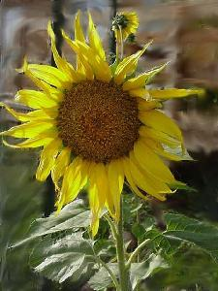

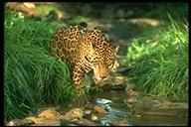

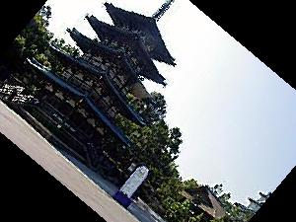
以圖搜圖
從感知雜湊到
深度向量檢索
6 種特徵擷取 × 7 種索引結構的實作與比較
Notes:
開場：這個專題要回答的問題是「給一張圖，怎麼在幾千、幾萬張圖裡最快找到最像的」。我們實作並比較了 6 種特徵與 7 種索引。

Slide 2
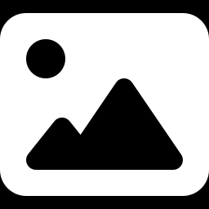


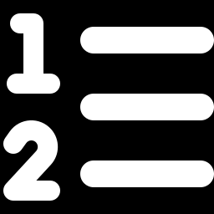
以圖搜圖 = 特徵擷取 + 最近鄰搜尋
問題定義
查詢圖片
特徵擷取
索引結構
Top-k 結果
使用者上傳或
從查詢集挑選
圖片 → 雜湊碼 /
直方圖 / 深度向量
樹、雜湊、分群、
圖，避免全部比對
依距離排序
回傳最像的 k 張
語意檢索 找「同一類」的東西：查一張豹，回傳其他豹。查詢圖不在圖庫中（300 張）。
近似副本檢索 找「同一張圖」：被旋轉、裁切、壓縮、加浮水印後仍要找回原圖（1,050 張）。
Notes:
所有以圖搜圖系統都是這條管線：先把圖片變成向量或雜湊碼，再用索引結構找最近的 k 個。專題的兩個比較軸就是這兩個步驟。

Slide 3
全部演算法自己實作，再和工業級工具對照
專案概覽
6
aHash・dHash・pHash
HSV・SIFT BoVW・ResNet-50
7
暴力・BK-tree・KD-tree・LSH
IVF・倒排索引・HNSW
種特徵擷取
種索引結構
7,942
Caltech-101，100 個類別
1,350
300 語意 + 1,050 變形副本
張圖庫影像
張查詢影像
Notes:
重點：雜湊、DCT、k-means++、BK-tree、KD-tree、LSH、IVF、倒排索引都是自己寫的；FAISS HNSW 作為對照組。

Slide 4
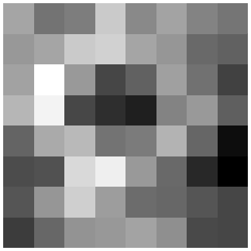
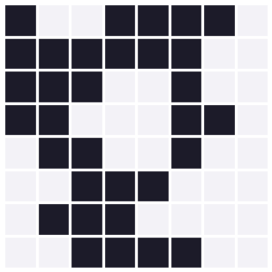
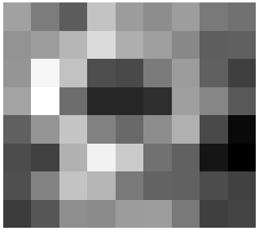
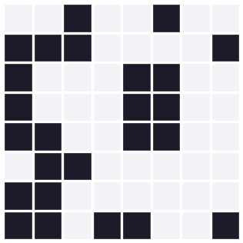
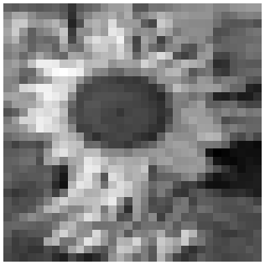
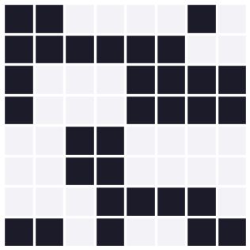
三種雜湊：縮圖 → 灰階 → 比大小 → 64 bits
特徵擷取 ① 感知雜湊（hashing.py）
aHash
8×8 灰階
dHash
9×8 灰階
pHash
32×32 → DCT
bit = p > mean(p)
bit = p[:,1:] > p[:,:-1]
bit = DCT[:8,:8] > median
整體亮度平移不影響
記錄水平梯度方向
只看低頻結構
向日葵 vs 調亮版本：aHash 0・dHash 0・pHash 0（Hamming 距離）—— 雜湊對亮度、壓縮幾乎免疫
Notes:
三種雜湊都用 LANCZOS 縮成極小灰階圖，再依不同規則產生 64 個位元，打包成一個 Python int。aHash 跟平均比；dHash 比水平相鄰像素，9×8 正好產生 8×8 = 64 個差值；pHash 在頻率域做，下一頁詳細說。圖是向日葵實際算出來的結果。

Slide 5
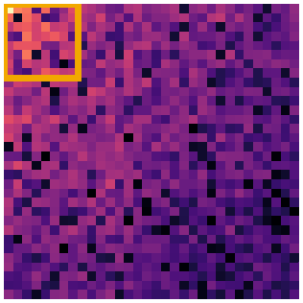
pHash：自己用矩陣實作 2D DCT，只保留低頻
特徵擷取 ① 感知雜湊・pHash 與 Hamming 距離
Hamming 距離
d(a, b) = popcount(a ⊕ b)
每張圖只存 1 個 uint64（8 bytes）
向量化：np.bitwise_xor + np.bitwise_count 一次比完 N 張
距離是 0–64 的整數 → 適合 BK-tree（離散度量空間）
整數距離常「同分」→ 評估時用 tie-aware recall
32×32 灰階
2D DCT 係數（log|·|）
低頻 8×8 → 64 bits
D[k,i] = α_k · cos(π(2i+1)k / 2n)
DCT(X) = D · X · Dᵀ # n = 32
low = DCT(X)[:8, :8]
bit = low > median(low[1:]) # 排除 DC
Notes:
DCT 把影像拆成不同頻率的餘弦波。左上角是低頻，代表整體結構；右下是高頻細節和雜訊。取 8×8 低頻、跟中位數比，就能抵抗 JPEG 壓縮和模糊。中位數刻意排除 DC 係數，因為 DC 只代表整體亮度。2D DCT 寫成 D·X·Dᵀ 兩次矩陣乘法。比對時兩個 64-bit 整數 XOR 再數 1 的個數，numpy 2 的 bitwise_count 可一次算完整個圖庫。

Slide 6
8×4×4 = 128 格直方圖，再用 Hellinger 轉換
特徵擷取 ② HSV 顏色直方圖（color.py）
hsv = img.resize(128,128).convert('HSV')
h, s, v = H*8//256, S*4//256, V*4//256
idx = (h*4 + s)*4 + v # 0..127
hist = bincount(idx) / N
hist = sqrt(hist) # Hellinger
hist = hist / ‖hist‖₂
為什麼開根號？
‖√p − √q‖² = 2 − 2·Σ√(pᵢqᵢ)
L2 / 餘弦距離 ⇔ Hellinger 距離，可直接套用向量索引。
cos = 0.755 亮度一變，V 格整批位移
Notes:
先縮成 128×128 轉 HSV，色相切 8 格、飽和度 4 格、明度 4 格，算出 128 格的機率分布。直方圖本來適合卡方距離，取平方根再 L2 正規化之後，內積就等於 Bhattacharyya 係數，所以可以直接用餘弦距離與 KD-tree、LSH。右圖：同一張向日葵調亮之後，明度 V 的格子整個位移，餘弦相似度掉到 0.755，所以亮度變化會讓它失效。

Slide 7
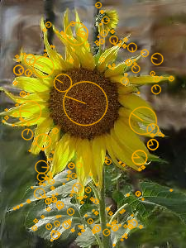
把圖片當成「視覺單字」組成的文件
特徵擷取 ③ SIFT + 視覺詞袋（bovw.py）
偵測與描述
長邊縮到 320px，SIFT 取 ≤ 250 個關鍵點，每點 4×4×8 = 128 維
1
RootSIFT
d ← √(d / ‖d‖₁)，讓歐氏距離等價於 Hellinger
2
建立字典
抽 150,000 個描述子，MiniBatch k-means 分成 K = 1,000 群
3
TF-IDF 編碼
tf = 單字次數 / 總數；idf = log((N+1)/(df+1))；v = tf·idf / ‖·‖₂
4
250 個 SIFT 關鍵點（圓 = 尺度，線 = 主方向）
Notes:
SIFT 在多尺度高斯差分（DoG）空間找極值點，每個關鍵點取 4×4 區塊 × 8 方向的梯度直方圖，得到 128 維描述子，對旋轉縮放不變。RootSIFT 是先 L1 正規化再開根號，等同用 Hellinger 比較。從所有描述子抽 15 萬個做 MiniBatch k-means，K = 1000 個中心就是字典。每張圖數每個單字出現幾次，乘上 IDF，L2 正規化，查詢時配倒排索引。

Slide 8
ResNet-50 拿掉分類層，取 2,048 維 GAP 向量
特徵擷取 ④ 深度特徵（deep.py）
原圖
縮放
中心裁切
正規化
ResNet-50
GAP
L2 正規化
任意大小
短邊 256
224×224
(x−μ)/σ
ImageNet
50 層殘差
卷積網路
7×7×2048
→ 2048
‖v‖ = 1
m = onnx.load('resnet50-v2-7.onnx')
del m.graph.output[:] # 拿掉 1000 類輸出
m.graph.output.append(
make_tensor_value_info(
'resnetv24_flatten0_reshape0', FLOAT, None))
選用模型（需 torch）
DINOv2-small
384 維・自監督 ViT
CLIP ViT-B/32
512 維・圖文共用空間，可「以文字搜圖」
Notes:
前處理照 ImageNet 標準：短邊縮到 256、中心裁 224、減平均除標準差。模型是 ONNX Model Zoo 的 resnet50-v2-7，我們用 onnx 套件改計算圖，把輸出改成 GAP 之後、全連接層之前的 resnetv24_flatten0_reshape0 節點，得到 2048 維。最後 L2 正規化，內積就是餘弦相似度。用 ONNX Runtime 執行，不用裝 PyTorch。DINOv2、CLIP 是選用功能，走 Hugging Face transformers。

Slide 9
所有向量都 L2 正規化：餘弦、內積、歐氏距離互通
相似度與基準搜尋（brute.py）
特徵 | 距離 | 資料型態 | 大小
aHash / dHash / pHash | Hamming（XOR+popcount） | uint64 | 8 B
HSV 直方圖 | 餘弦（≡ Hellinger） | float32 × 128 | 512 B
SIFT BoVW | 餘弦（TF-IDF） | float32 × 1,000（稀疏） | 4 KB
ResNet-50 | 餘弦 | float32 × 2,048 | 8 KB
# 一次矩陣乘法 O(N·d)
sims = X @ q
# 取前 k 名 O(N)
idx = argpartition(-sims,k)[:k]
# 只排序這 k 個 O(k log k)
idx = idx[argsort(-sims[idx])]
‖a − b‖² = 2 − 2·cos(a, b) （‖a‖ = ‖b‖ = 1）
精確解 = 所有 ANN 方法的標準答案
numpy 向量化讓常數極小，N 小時很難被打敗
→ 歐氏最近鄰 = 餘弦最近鄰，KD-tree 與 IVF 都能直接用
Notes:
因為所有實數向量都已經單位化，內積就是餘弦相似度，歐氏距離平方等於 2 減 2 倍餘弦，所以 KD-tree 用歐氏距離找到的最近鄰，跟餘弦排序完全一致。暴力法一次矩陣乘法 X·q 算出 N 個相似度，再用 argpartition 在 O(N) 內取前 k 名，最後只排序這 k 個。它是所有近似方法的正確答案來源。

Slide 10
兩種查詢、四種指標，外加 ANN 召回率
評估方法（metrics.py）
P@k
Recall@k
ANN Recall@10（tie-aware）
前 k 名中正確的比例
正確答案有多少進前 k 名
近似結果中，距離 ≤ 精確解第 k 名距離的比例
|{前 k} ∩ Rel| / k
|{前 k} ∩ Rel| / |Rel|
Hamming 距離是整數，常有多張圖與第 k 名同分；只比對 id 會把正確答案誤判成錯。
AP
mAP
每命中一個正確答案時的精確率平均
所有查詢 AP 的平均（語意主指標）
Σ P@k · rel(k) / |Rel|
mean_q AP(q)
語意查詢 300 張：每類保留 3 張不進圖庫 → 看 mAP、P@10
副本查詢 1,050 張：150 張圖庫原圖 × 7 種變形 → 看 R@1、R@10
Notes:
語意查詢用 mAP 與 P@10，正確答案是圖庫中同類別的所有圖。副本查詢只有一個正確答案，所以看 Recall@1、Recall@10。索引實驗比較的是「近似結果和暴力法精確解的重疊」，因為 Hamming 距離常同分，只比對 id 會誤判，所以改成「距離不超過精確解第 k 名」就算命中。

Slide 11
雜湊擅長找副本，語意只有深度特徵做得到
實驗 1｜準確度
10×
ResNet-50 語意 mAP 是最佳手工特徵的 10 倍
81%
SIFT BoVW 找副本已經很強，但不懂類別
8 B
雜湊每張只要 8 bytes，ResNet 要 8 KB
Notes:
藍綠色是語意 mAP，琥珀色是近似副本 Recall@1。手工特徵在副本任務還不錯（HSV、BoVW 約 80%），但語意 mAP 都在 7% 以下。ResNet-50 兩項都最好。

Slide 12
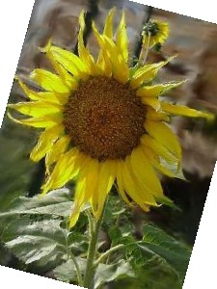
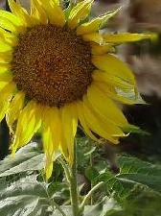
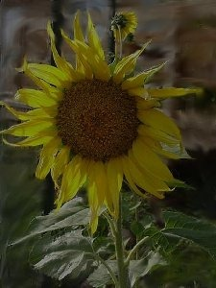
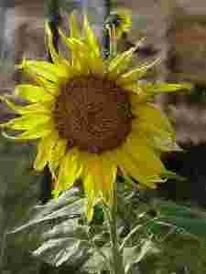
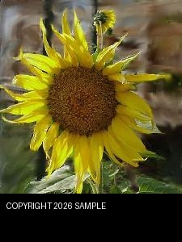
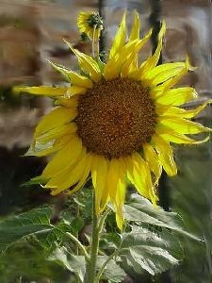

沒有一種特徵通吃：每種方法都有自己的罩門
實驗 2｜穩健性
原圖
 | 旋轉 | 裁切 | 亮度 | JPEG | 縮小模糊 | 浮水印 | 翻轉
pHash | 12% | 1% | 99% | 100% | 100% | 79% | 0%
HSV 直方圖 | 95% | 93% | 20% | 73% | 91% | 79% | 100%
SIFT BoVW | 97% | 100% | 94% | 88% | 15% | 100% | 74%
ResNet-50 | 97% | 93% | 100% | 91% | 31% | 100% | 97%
Notes:
上排是同一張向日葵的 7 種變形。下表是找回原圖的 Recall@1。紅色格子就是罩門：雜湊怕旋轉裁切翻轉、顏色怕亮度、SIFT 和 CNN 怕圖縮太小。這就是不變性的取捨。

Slide 13
七種索引的原理、複雜度與適用特徵
索引結構總覽（indexes/）
索引 | 核心想法 | 查詢複雜度 | 精確 | 適用
暴力掃描 | 全部算一次，BLAS 向量化 | O(N·d) | ✓ | 全部
BK-tree | 三角不等式剪掉整棵子樹 | 小半徑 ≈ O(log N) | ✓ | 雜湊
KD-tree | 沿最大變異維度以中位數二分 | 低維 O(log N)，高維 O(N) | ✓ | 實數向量
LSH | 隨機超平面雜湊，K bits × L 表 | 次線性 O(N^ρ) | 近似 | 實數向量
IVF | k-means 分 √N 群，只搜 nprobe 群 | ≈ O(√N·d) | 近似 | 實數向量
倒排索引 | 視覺單字 → 含有它的圖片清單 | O(Σ posting 長度) | ✓ | BoVW
HNSW | 多層小世界圖，貪婪走訪（FAISS） | ≈ O(log N) | 近似 | 對照組
Notes:
精確的索引保證找到真正的前 k 名；近似的用少量召回率換速度。雜湊特徵只能用 Hamming 距離，所以配暴力法與 BK-tree；實數向量配 KD-tree、LSH、IVF、HNSW；BoVW 稀疏向量另外有倒排索引。HNSW 用 FAISS，其他全部自己實作。

Slide 14
用三角不等式，一次剪掉整棵子樹
精確索引 ① BK-tree（bktree.py）
d(q, x) = 3，τ = 1
→ 只走 e ∈ [2, 4]
|d(q,x) − d(x,y)| ≤ d(q,y)
子樹要有 d(q,y) ≤ τ，必須 d − τ ≤ e ≤ d + τ
x
e=1
e=2
e=3
e=4
e=5
k-NN 搜尋：
τ 起始為 ∞；湊滿 k 個後 τ = 目前第 k 名距離
子樹依 |e − d| 由小到大走訪，讓 τ 更快縮小
建樹平均 O(N log N)；本資料深度 = 10
τ 大時剪不掉 → 退化成 O(N)
✕
✕
剪枝
搜尋
搜尋
搜尋
剪枝
節點 = 一張圖的 64-bit 雜湊；邊 e = 子節點與父節點的距離
Notes:
BK-tree 每個節點存一張圖的雜湊，子節點的邊標籤是它和父節點的 Hamming 距離 e。查詢 q 時先算 d = d(q, 節點)。由三角不等式，子樹裡任何點 y 都有 d(q,y) ≥ |d − e|，所以只有 e 落在 [d−τ, d+τ] 的子樹可能有答案。圖例中 d = 3、τ = 1，只需要走 e = 2、3、4 三棵子樹。k-NN 時 τ 一開始是無限大，找到 k 個後設成目前第 k 名的距離，越找越小；而且先走 e 接近 d 的子樹，讓 τ 更快縮小。

Slide 15
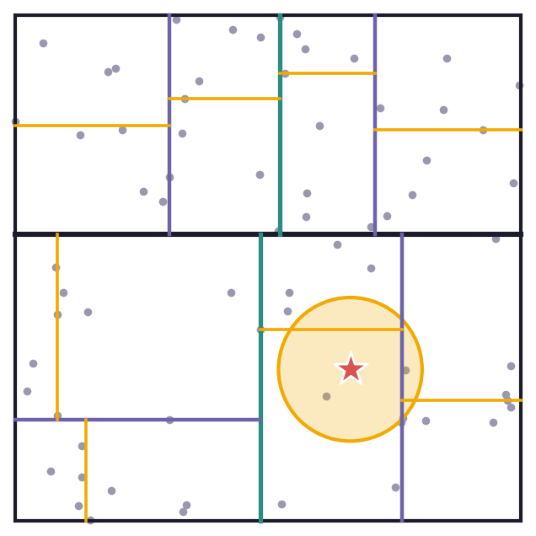
每層沿變異數最大的維度，用中位數切一刀
精確索引 ② KD-tree（kdtree.py）
def search(node, q):
if leaf: 逐點算距離，更新 max-heap
diff = q[dim] - split
near, far = 依 diff 正負決定
search(near, q)
if diff² < 第 k 名距離²: # 剪枝條件
search(far, q)
建樹 O(N log N)：argpartition 找中位數，葉節點 ≤ 16 點
低維：只回溯少數相鄰區塊，≈ O(log N)
高維：超平面都離 q 很近 → 剪不掉 → O(N)，比暴力法還慢（遞迴開銷）
Notes:
建樹：每個節點挑變異數最大的維度，用 argpartition 在線性時間找中位數切成兩半，葉節點最多 16 個點，整體 O(N log N)。查詢：先走到查詢點所在的葉子，回溯時檢查查詢點到切割超平面的距離，如果它的平方已經大於目前第 k 名的距離平方，另一側整棵樹都不用看。圖中黃色圓是目前第 k 近的範圍，沒有碰到圓的區塊都被剪掉。高維時每個超平面都離查詢點很近，剪不掉，就退化成暴力法。

Slide 16
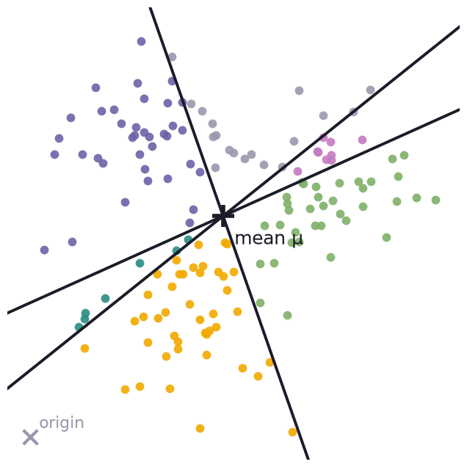
越相似的向量，越容易掉進同一個桶
近似索引 ① 隨機超平面 LSH（lsh.py）
雜湊函數
h(x) = sign( r · (x − μ) ), r ~ N(0, I)
碰撞機率
P[h(x) = h(y)] = 1 − θ(x, y) / π
AND × OR
key = K bits 串接；建 L 張獨立的表
多探測
每張表再查 K 個「翻轉 1 bit」的鄰近桶
重新排序
候選集合用精確餘弦排序取前 k
置中 μ：特徵全 ≥ 0 擠在同一象限，過原點的超平面切不開
3 個超平面 → 3 bits → 8 個桶（顏色）
Notes:
每個雜湊函數是一個隨機高斯向量 r，h(x) = sign(r · (x − μ))。兩向量夾角 θ 時，被同一個超平面分在同側的機率是 1 − θ/π。K 個串成一個 key 是 AND，降低不相關的點誤撞；L 張表是 OR，提高真正鄰居至少撞一次的機率。multi-probe 每張表再查翻轉 1 個 bit 的 K 個鄰近桶。最後把所有候選用精確餘弦重新排序。關鍵實作細節是置中：CNN 特徵都非負，全擠在第一象限，通過原點的超平面切不開，圖中就是這個情況，所以超平面要通過平均值 μ。

Slide 17
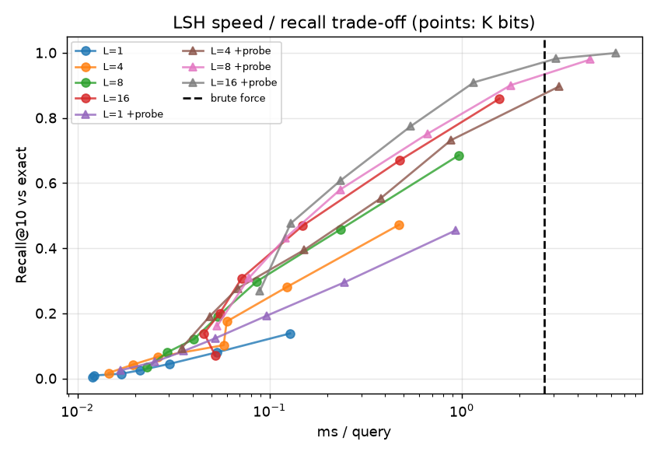
P = 1 − (1 − pᴷ)ᴸ 的 S 曲線，決定速度與召回
實驗 5｜LSH 參數取捨
P(候選) = 1 − (1 − pᴷ)ᴸ
p = 1 − θ/π：單一超平面同側的機率
K 大 → S 曲線變陡，桶切得細，容易漏
L 大 → 至少撞一次的機率上升，但更慢
multi-probe → 用更少的表達到同樣召回
召回 ≥ 90% 最快：K=10, L=16 + probe，1.16 ms，只看 17.6% 候選
每條線是一組 L；越往左上越好。虛線是暴力法的時間。
Notes:
p 是單一超平面同側的機率。K 越大，S 曲線越陡、越往右移，只有非常相似的才會撞在一起，所以漏得多但候選少；L 越大曲線往左上拉，召回提高但要查更多表。右圖每條線是一組 L，點是不同 K。加上 multi-probe 的三角形線在相同時間下召回更高。系統預設用 K = 10、L = 16、multi-probe。

Slide 18
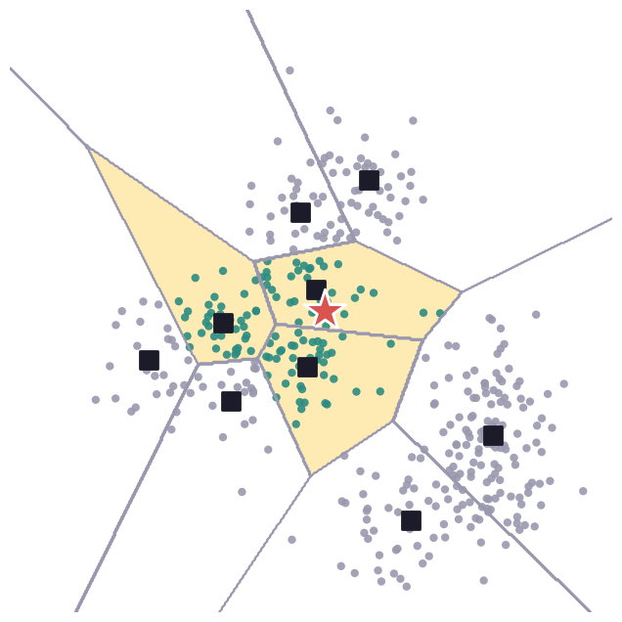
先用 k-means 分群，查詢時只搜最近的幾群
近似索引 ② IVF 分群倒排（ivf.py）
# k-means++ 初始化（D² 取樣）
c₁ ~ Uniform(X)
cⱼ ~ P(x) ∝ min_i ‖x − cᵢ‖²
# Lloyd：重複直到收斂
E: assign = argmin_c ‖x − c‖²
M: c = mean(群內的點)；空群重抽
nlist = √N ≈ 89
nprobe = 8
≈ 9%
群數
每次搜幾群
需比對的比例
查詢 O(nlist·d + N·nprobe/nlist·d) ≈ O(√N·d)
Notes:
建立時用自己寫的 k-means 把圖庫分成 nlist = √N ≈ 89 群。初始化用 k-means++：第一個中心隨機挑，之後每個點被選中的機率正比於它到最近中心距離的平方，避免中心擠在一起。之後跑 Lloyd 演算法，E 步把每個點分到最近中心，M 步把中心移到平均位置，空群就重新抽點。查詢時先算 q 到 89 個中心的距離，取最近的 nprobe = 8 群，只在這些群裡暴力比對。圖中星星是查詢點，黃色是被探測的三群。缺點是查詢點落在群邊界時，真正的鄰居可能在沒被探測的群裡。

Slide 19
稀疏向量用搜尋引擎的方法，稠密向量用圖
倒排索引（inverted.py）與 HNSW（hnsw.py）
倒排索引
HNSW（FAISS）
w₁₇
→ img 3, 88, 412, …
L2
入口
w₂₀₅
→ img 88, 1023, …
L1
w₇₇₁
→ img 5, 88, 6120, …
L0
score[id] += q_w · x_w （只走 q 出現的單字）
成本 O(Σ posting 長度)，與 Lucene 相同原理
精確：結果和暴力餘弦完全一樣
最近鄰
上層稀疏・長距離跳躍 → 下層稠密・精細搜尋
M = 32・efConstruction = 200・efSearch = 64
≈ O(log N)，Milvus、Qdrant、pgvector 的主流方法
Notes:
倒排索引：對每個視覺單字 w 存一串含有 w 的圖片 id 和權重。查詢時只走訪查詢圖出現過的單字，把 q_w 乘上權重累加到分數，沒有共同單字的圖完全不碰，跟 Lucene、Google 同一個原理。HNSW 是多層的鄰近圖，上層點少、連長邊，下層點多、連短邊，查詢從最上層的入口點開始貪婪往目標走，再一層層往下細搜，類似跳躍串列。我們用 FAISS 的 IndexHNSWFlat，M = 32、efConstruction = 200、efSearch = 64，作為工業級對照組。

Slide 20
IVF 只算 10.5% 的距離，召回率仍有 98%
實驗 3｜特徵 × 索引（ResNet-50，N = 7,942）
索引 | 距離計算 | Recall@10
暴力法 | 100% | 100%
KD-tree | 100% | 100%
LSH | 17.8% | 90.4%
IVF | 10.5% | 98%
HNSW | — | 99.9%
KD-tree 在 2,048 維剪不掉任何節點，反而比暴力法慢 3.8 倍
Notes:
時間是單執行緒 CPU 實測。KD-tree 在 2048 維完全剪不掉，反而比暴力法慢。LSH 只算 18% 的距離但召回率 90%。IVF 是自己實作中最平衡的。HNSW 最快，是業界標準。

Slide 21
樹的剪枝只在「低維、小半徑」時有效
實驗 6、7｜樹狀索引的極限
2 維 0.3% → 256 維 96% 高維空間中每個點都「差不多遠」
半徑 ≤ 4 才剪得掉 k-NN 常需半徑 > 16，剪枝失效
Notes:
左圖：把 ResNet 特徵用 PCA 降到不同維度，KD-tree 需要走訪的點比例。2 維時只看 0.3%，256 維時要看 96%，等於暴力法，這就是維度災難。右圖：BK-tree 搜尋半徑 ≤ 4 時只走訪 10% 以內，但 k-NN 的第 10 名距離通常超過 16，剪枝就失效了。

Slide 22
圖庫變大 64 倍，HNSW 查詢時間只多 3.5 倍
實驗 4｜擴展性（ResNet-50）
24 ms
暴力法 @ 64k：線性成長
0.31 ms
HNSW @ 64k：近似對數成長
85×
N = 64k 時，pHash 上 numpy 暴力法比純 Python BK-tree 快的倍數：常數很重要
Notes:
log-log 圖的斜率就是複雜度。暴力法斜率約 1（線性），HNSW 幾乎是平的（對數）。N 大於 7,942 的點是用真實向量加雜訊合成的。另外在 pHash 上，純 Python 的 BK-tree 因為常數太大，反而比 numpy 向量化的暴力法慢數十倍以上。

Slide 23
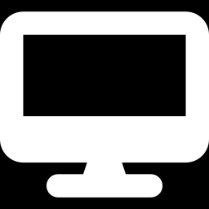
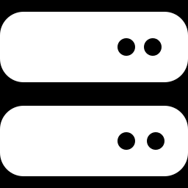
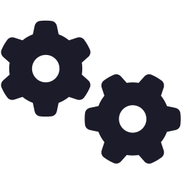
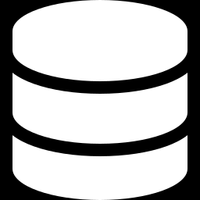
React 前端 + FastAPI 後端，任意切換特徵與索引
系統實作
React（Vite）前端
以圖搜圖
方法比較
實驗結果
關於
FastAPI 後端
/api/search
/api/compare
/api/text
/api/results
imgsearch 引擎
6 種特徵
7 種索引
變形產生器
mAP / Recall
資料與快取
Caltech-101
特徵快取 .npy
ONNX 模型
results.json
Notes:
前端有四個頁面：以圖搜圖、方法比較、實驗結果、關於。後端把特徵和索引組合成搜尋引擎，啟動時載入快取好的特徵。Demo 時可以現場用手機拍照上傳。

Slide 24
結論
1
不變性取捨
雜湊快而小卻不懂語意；CNN 有語意卻怕縮圖。沒有萬用特徵。
2
維度災難
KD-tree 從 2 維的 0.3% 到 256 維的 96%，高維要換 LSH / IVF / HNSW。
3
理論對得上實測
資料結構的好壞，取決於資料與查詢的分布
LSH 碰撞機率 S 曲線解釋了 K、L 的取捨；multi-probe 省下表數。
4
實作細節決定成敗
向量沒置中，LSH 比暴力法慢 3 倍；置中後只需檢查 18%。
Notes:
四個重點收尾，然後進 Demo：以圖搜圖 → 切換 pHash → 方法比較看旋轉與亮度 → 切換索引看距離計算次數 → 手機拍照上傳 → 實驗結果頁。

